Slide 1
Сторінки історії мого села
Підпроект “Пишаємось тобою, рідний краю!”
інтернет – проекту
“Ми – патріоти Черкащини”
Пошукова робота учнів
9 класу Матвіївського НВК
Чигиринської ОТГ
Черкаської обл.
Керівник Антоненко О.Г.

Slide 2
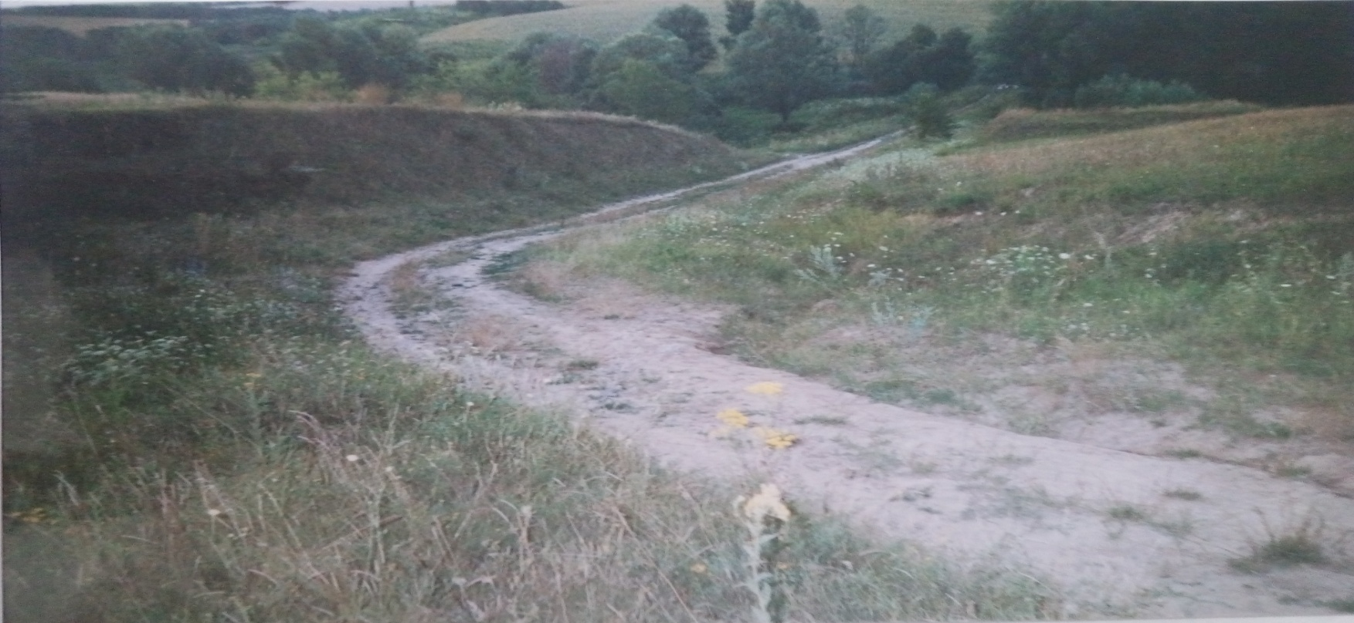
Легенда про село
Дуже давно в густому лісовому масиві, який звали Чорний ліс, розкинувся невеликий хутір. В ньому жило кілька сімей, які зустрічали і проводжали чумаків, що волами прямували у Крим по сіль. Вони потерпали від набігів розбійників, які вимагали викуп за проїзд дорогою. Тому чумаки нарекли цей хутір Халявщина.

Slide 3
Якось прямував з Запорозької Січі козак Матвій до столиці Чигирин, щоб відвідати її. Дорога була незнайома. Ішов довго, стомився. Став на пагорбі, щоб роздивитися. Навкруги був величезний дрімучий ліс. Був таким гарним, що не хотілося нікуди іти. Вода у козака закінчилася, а навкруги не видно було ні річки, ні озерця. Та Матвій побачив зеленокосі верби. Підійшов блище і помітив, як з- під землі текла чиста, як скло вода. Напився, набрав із собою її в дорогу, ліг спочити і заснув.

Slide 4
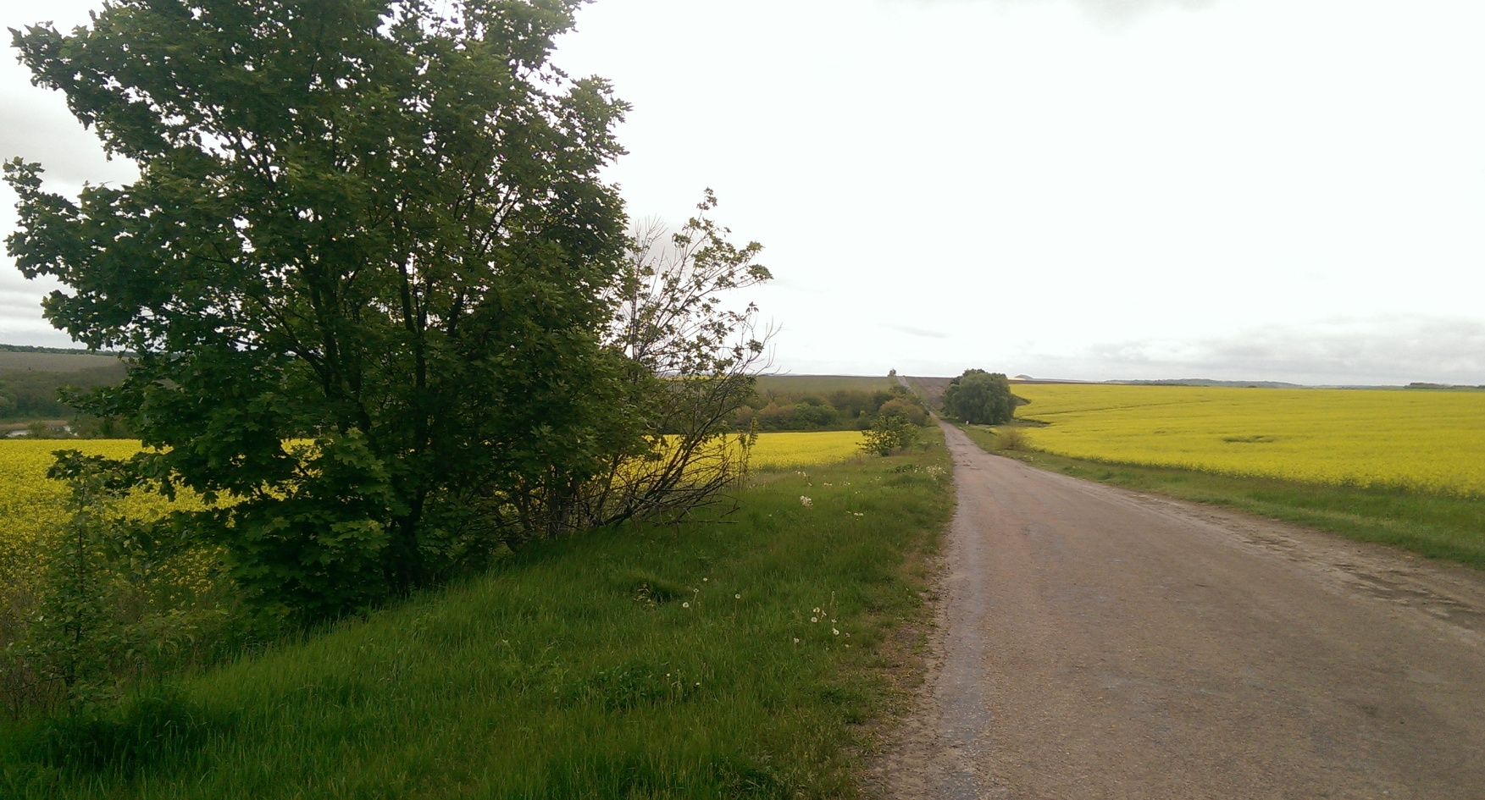
Прокинувся, коли вже сутеніло. Біля джерела сиділо зайченя, недалеко паслася косуля. Але потрібно було іти далі. Взяв торбину на плече і вийшов з лісу, помітив хутір. В ньому познайомився з доброзичливими людьми. Вони запропонували переночувати, показали дорогу до столиці.

Slide 5
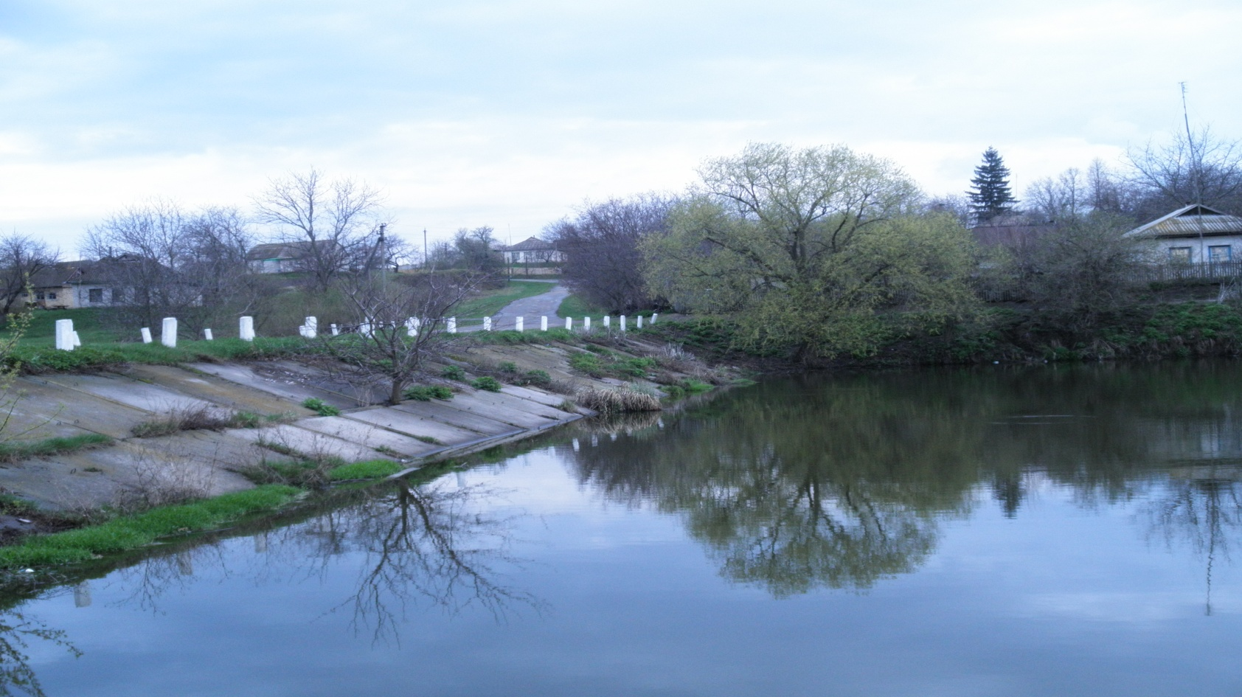
Розповіли про розбійників, які не дають їм спокійно жити. “ А що, як поселитися у цьому прекрасному краї, який зачарував мене. І цим добрим людям допоможу, “ - подумав козак. І незабаром тут побудували будинки.
З часом їх ставало більше і більше. Так утворилося моє рідне село, яке величають Матвіївка.

Slide 6
Вічне диво
Матвіївко, моє ти вічне диво!
Матвіївко, душі цілюще джерело!
Тут в домі батьківськім
спокійно і щасливо.
Навічно тут моє коріння проросло.
Л.С. Івахненко

Slide 7
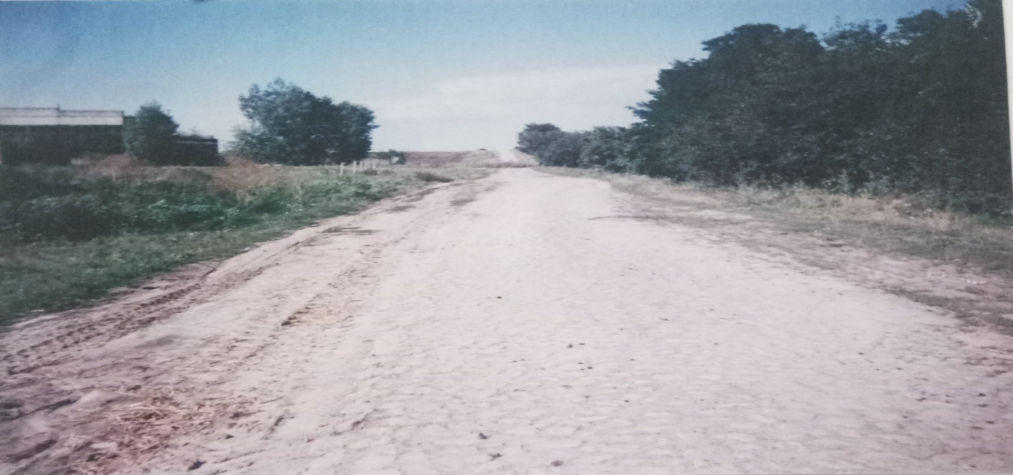
Легенда про Сині ворота
У моєму селі є місце, яке називають “Сині ворота”. Така назва залишилася з часів економії Терещенка, яка була на території села. Він займався вирощуванням цукрових буряків. Економія була дуже велика, а вхід до неї був через великі ворота синього кольору.
Економії вже давно немає, але шлях і це місце називають і досі Сині ворота.

Slide 8
Легенда про Попову гору
За селом є Попова гора. Раніше її від села відділяла невелика річка. На ній була красива церква, біля якої тулилася хатинка священика, що жив у ній з дочкою.
Одного літнього дня дочка Ганнуся забарилася у своїх подруг в селі і не помітила, як швидко пішов дощ. Її умовляли подруги перечекати його. Але вона сіла на човен і поспішила додому. Сильний вітер підхопив човен з дівчиною і сховав їх у річковій воді.

Slide 9
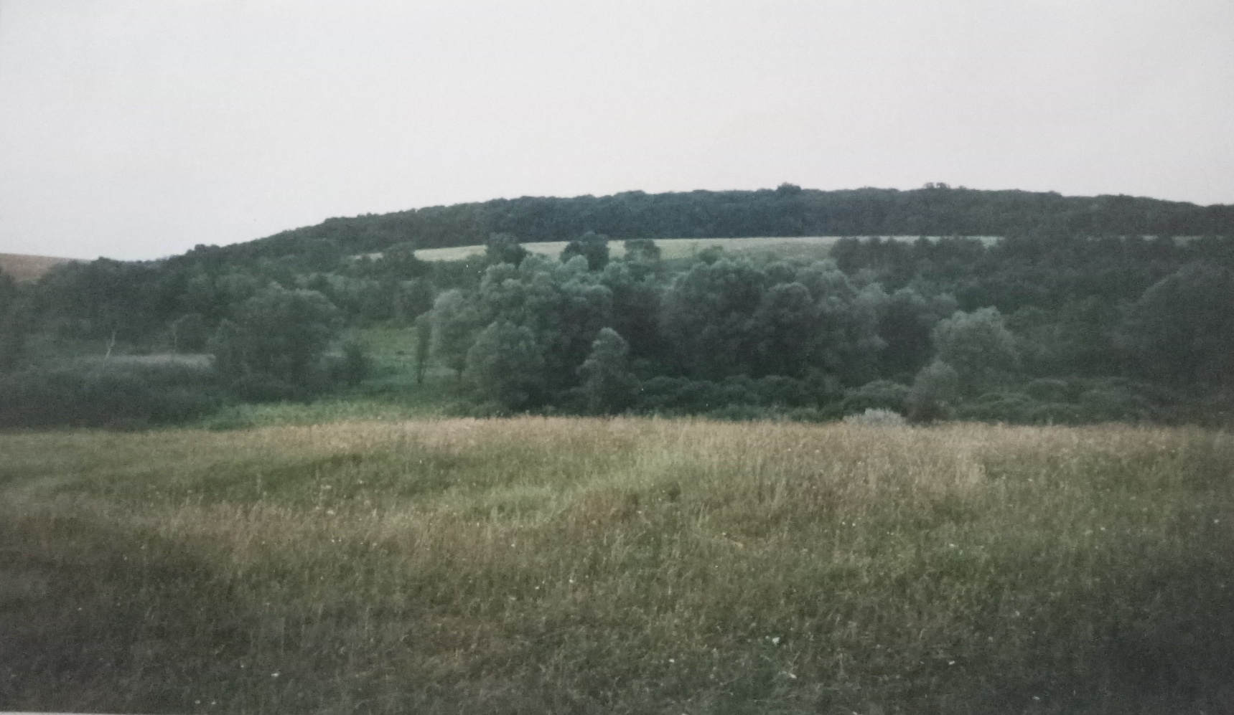
З того часу інколи на Поповій горі можна в сутінках побачити білу тінь і почути чарівний дівочий спів.

Slide 10
Народні легенди і перекази розповідають нам про дух козацтва, їхню працю, мрії про щастя, любов до рідного краю. Ми їх вивчаємо, щоб передати наступним поколінням.
Учнівський колектив 9 класу.
Керівник Антоненко О.Г.

